Slide 1
Gündem
Büyük Projelerin Yönetimi
Proje Yönetiminin Olmazsa Olmazları

Slide 2
İçindekiler
BÜYÜK PROJELERİN YÖNETİMİ
KISIM 1-Proje Yönetim Çerçevesi
1.Bölüm - Giriş
Proje Nedir?
Proje Kompleksitesinin Belirlenmesi (Büyük Proje Neye Denir?)
Proje Yönetimi Nedir?
Çevresel İşletme Faktörleri
2.Bölüm - Proje Yaşam Döngüsü ve Organizasyon
Proje Yaşam Döngüsü
Paydaşlar
Organizasyon Yapısı

Slide 3
İçindekiler
BÜYÜK PROJELERİN YÖNETİMİ
KISIM 2-Proje Yönetimi İçin Standart
3.Bölüm – Proje Yönetim Süreçleri
Proje Yönetimi Süreç Grupları ve Bilgi Alanları
Başlangıç Süreçleri
Planlama Süreçleri
Yürütme Süreçleri
İzleme ve Kontrol Süreçleri
Kapanış Süreçleri

Slide 4
İçindekiler
PROJE YÖNETİMİNİN OLMAZSA OLMAZLARI
KISIM 3-Terzi İşi Proje Yönetimi
4.Bölüm – Shell ODM İncelemesi
Proje Kompleksitesinin Belirlenmesi
Proje Yönetim Yaklaşımının Belirlenmesi (Yönetim Tipi, Teslim Modeli, Güvence Paketi)
Yol Haritası Örnekleri-Basit
Yol Haritası Örnekleri-Tipik
Yol Haritası Örnekleri-Temel

Slide 5
Proje Yönetim Çerçevesi
Proje Nedir?
Benzersiz bir ürün, hizmet ya da sonuç yaratmak için üretilen geçici bir girişimdir.
Kesin başlangıç ve bitiş tarihleri vardır
Ortaya çıkan ürün/hizmet benzersizdir

Slide 6
Proje Yönetim Çerçevesi
Büyük Proje Nasıl Belirlenir?
Complexity Factors | Range of Complexity | TECOP
Stakeholders | One, Some, Many | Political
Exposure / Reputation Impact | Low, Medium, High | Political, Technical
Number of Disciplines | Some, Multi | Organizational
Maturity of Technology | Proven, New to Shell, New to Industry | Technical
Aggressiveness (Schedule, Cost) | Not Aggressive, Aggressive | Economic
Distribution of Team | Single Location, Multiple Locations | Organization
Size of Project | <$2m, $2-$10m, $10-$50m, >$50m | Economic
Operations Impact | Light, Moderate, Heavy | Technical
Site Capability | Insufficient, Normal, Strong | Organizational

Slide 7
Proje Yönetim Çerçevesi
Proje Yönetimi Nedir?
Bilgilerin, becerilerin, araçların ve tekniklerin projenin gereksinimlerini yerine getirmek amacıyla proje aktivitelerine uygulanmasıdır.
5 süreç grubu (Başlangıç, planlama, yürütme, izleme ve kontrol etme, kapanış)
10 adet bilgi alanı (entegrasyon, kapsam, zaman, maliyet, kalite, kaynak, iletişim, risk, tedarik, paydaş)
Projenin Yönetilmesi genellikle;
Gereksinimlerin belirlenmesi
Projenin planlanması ve yürütülmesi esnasında paydaşların ihtiyaçlarının, kaygılarının ve beklentilerinin ele alınması
Proje kısıtlarının dengelenmesi
  Kapsam
  Kalite
  Zaman
  Bütçe
  Kaynaklar
  Risk

Slide 8
Proje Yönetim Çerçevesi
Çevresel İşletme Faktörleri
Organizasyonel kültür, yapı ve süreçler
Devlet ya da sektör standartları
Altyapı
Mevcut insan kaynakları
Şirketin onay sistemleri
Pazar koşulları
Siyasi ortam
Paydaşların risk toleransları
Organizasyonun yerleşik iletişim kanalları
Proje yönetimi bilgi sistemleri

Slide 9
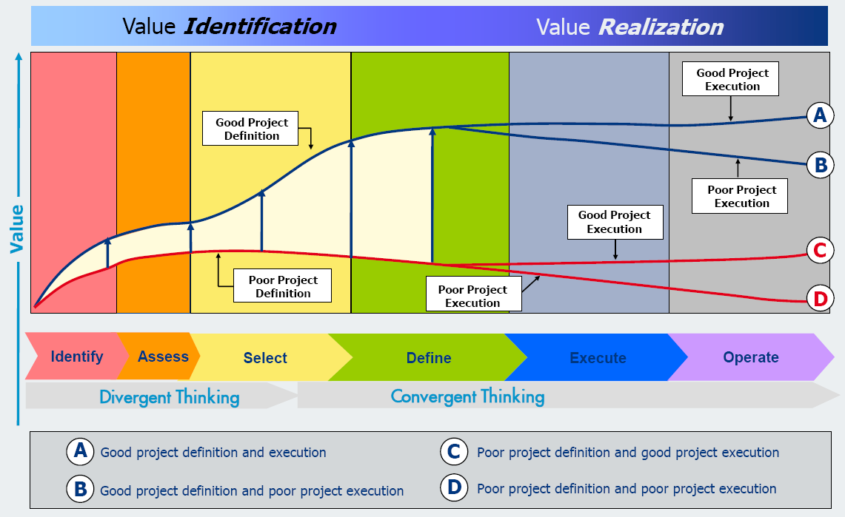
Proje Yönetim Çerçevesi
Proje Yönetimi Neden Önemlidir?

Slide 10
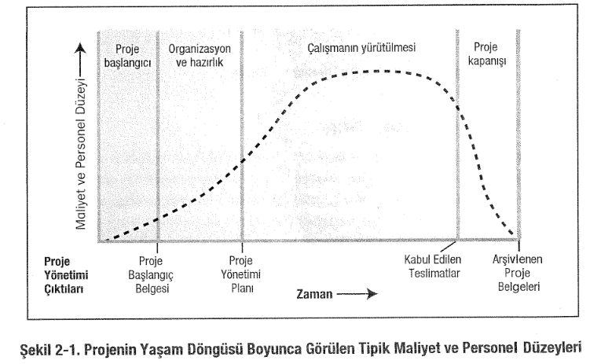
Proje Yaşam Döngüsü ve Organizasyon
Proje Yaşam Döngüsü

Slide 11
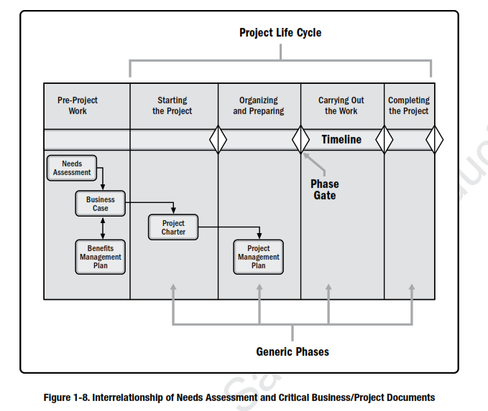
Proje Yaşam Döngüsü ve Organizasyon
Proje Yaşam Döngüsü

Slide 12
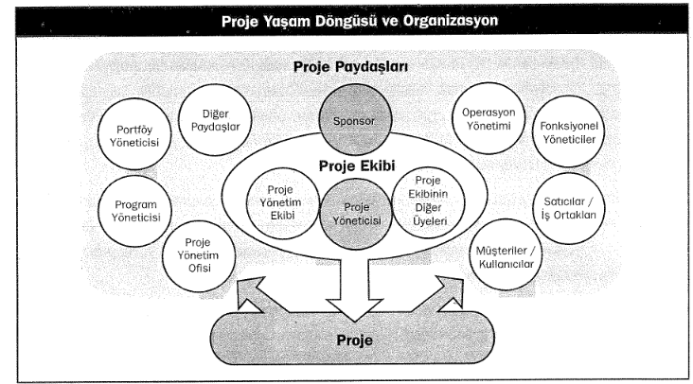
Proje Yaşam Döngüsü ve Organizasyon
Paydaşlar
Projeye aktif olarak katılan ya da projenin yürütülmesinden ya da tamamlanmasından olumlu ya da olumsuz yönde etkilenen kişi ya da kuruluşlardır.

Slide 13
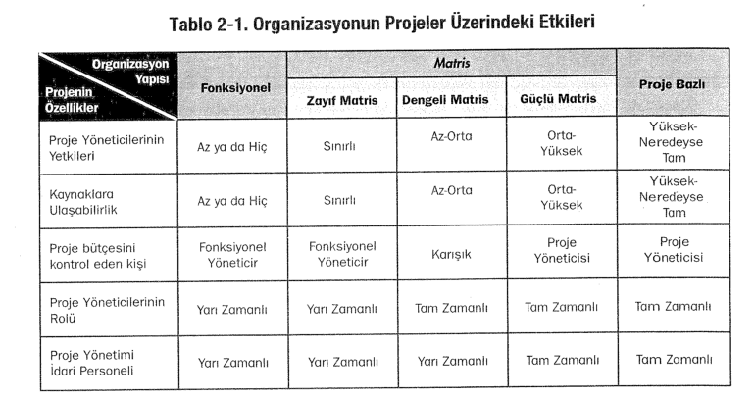
Proje Yaşam Döngüsü ve Organizasyon
Organizasyon Yapısı
Organizasyonel kültür, tarz ve yapı, projelerin nasıl yürütüleceği üzerinde etkili olur.
Organizasyonun proje yönetimi olgunluğu derecesi ve proje yönetim sistemleri projeyi doğrudan etkiler.

Slide 14
Proje Yönetimi İçin Standart
Proje Yönetimi Süreç Grupları
Başlangıç
Planlama
Yürütme
İzleme ve Kontrol
Kapanış
Süreç grupları proje fazları değildir. Örneğin büyük ve karmaşık projeler için fizibilite çalışması, konsept geliştirme, tasarım, prototip, inşa, test vb. fazlar bulunabilir.

Slide 15
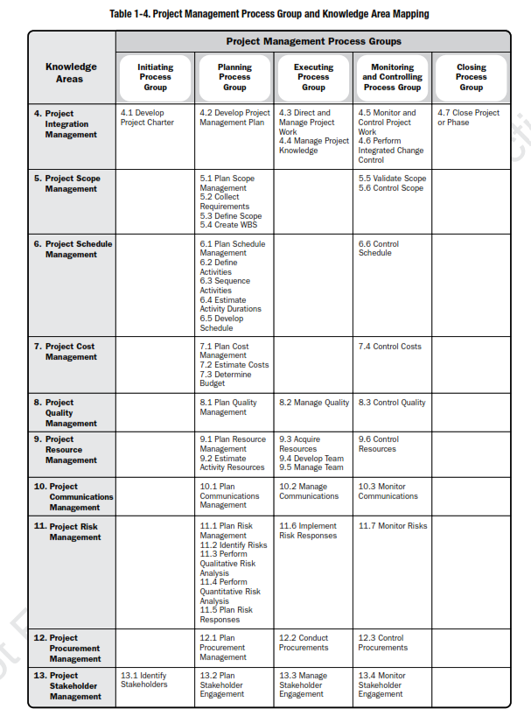
Proje Yönetimi İçin Standart
Proje Yönetimi Süreç Grupları ve Bilgi Alanları

Slide 16
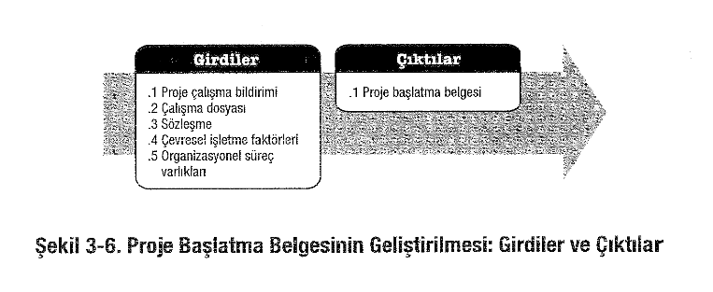
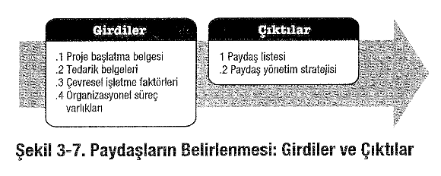
Proje Yönetimi İçin Standart
Başlangıç Süreçleri

Slide 17
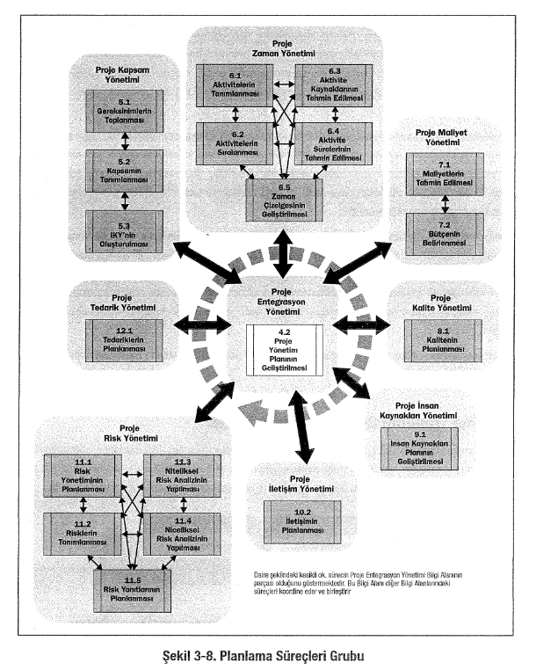
Proje Yönetimi İçin Standart
Planlama Süreçleri

Slide 18
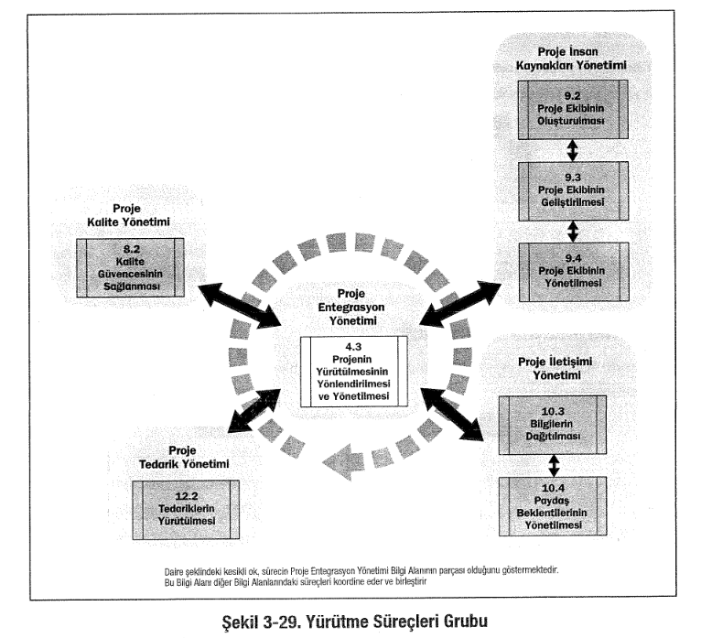
Proje Yönetimi İçin Standart
Yürütme Süreçleri

Slide 19
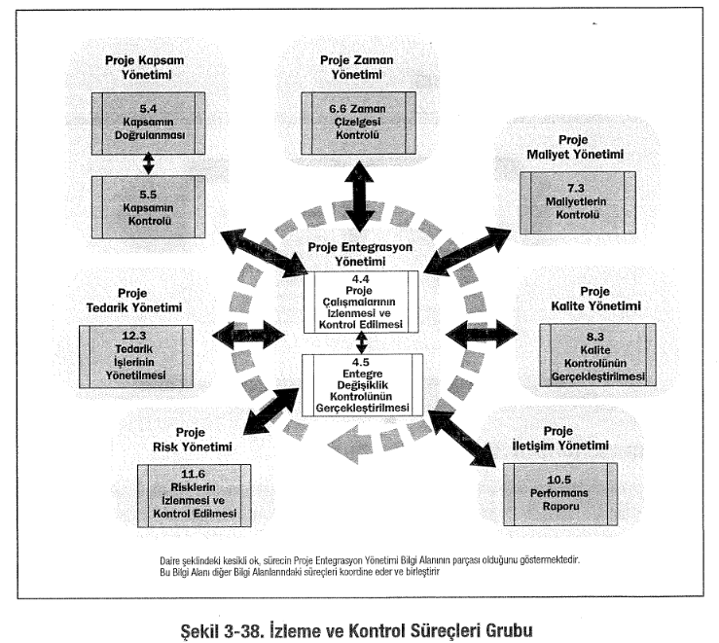
Proje Yönetimi İçin Standart
İzleme ve Yürütme Süreçleri

Slide 20
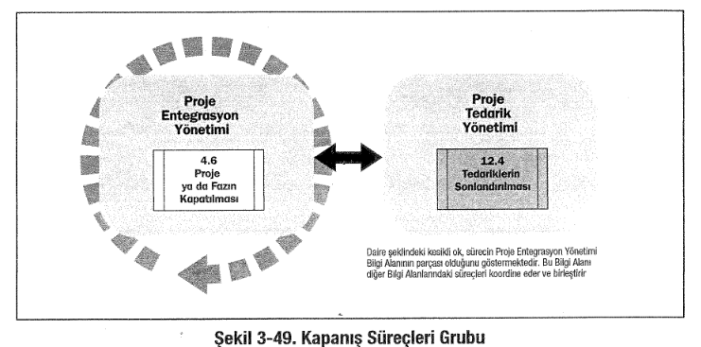
Proje Yönetimi İçin Standart
Kapanış Süreçleri

Slide 21
Terzi İşi Proje Yönetimi
Proje Kompleksitesinin Belirlenmesi

Slide 22
Terzi İşi Proje Yönetimi
Proje Yönetim Yaklaşımının Belirlenmesi
Governance (Yönetim): Proje amaçlarının karşılandığına dair doğru yönetim organizasyon yapısının belirlenmesi açısından önemlidir. Örneğin terminal müdürü, tesisler müdürü, genel müdür vb.
Delivery Model (Gerçekleştirme Modeli): Proje çıktılarından kimin sorumlu olduğunun belirlenmesine olanak tanır. Örnek tesis mühendisi, proje yöneticisi vb.
Assurance Package (Güvence Paketi): Risklere ya da proje kompleksitesine göre belirlenen bir kontrol mekanizması oluşturmak için kullanılır.

Slide 23
Terzi İşi Proje Yönetimi
Proje Yönetim Yaklaşımının Belirlenmesi

Slide 24
Terzi İşi Proje Yönetimi
Yol Haritası Örnekleri
Basit

Slide 25
Terzi İşi Proje Yönetimi
Yol Haritası Örnekleri
Tipik

Slide 26
Terzi İşi Proje Yönetimi
Yol Haritası Örnekleri
Temel

Slide 27
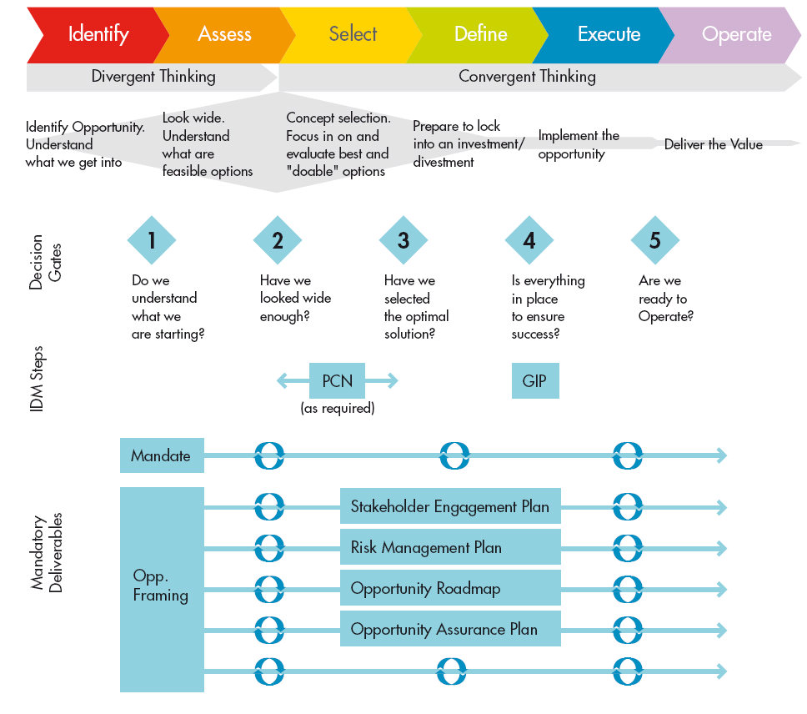
Terzi İşi Proje Yönetimi
Karar Kriterleri

